Slide 1
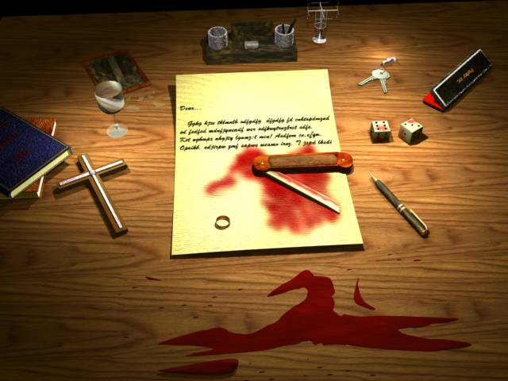
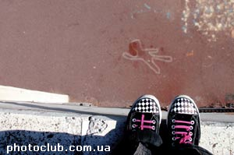
Родительское собрание в 8-х классах МОУСОШ №8
Суицид – геройство или слабость?

Slide 3
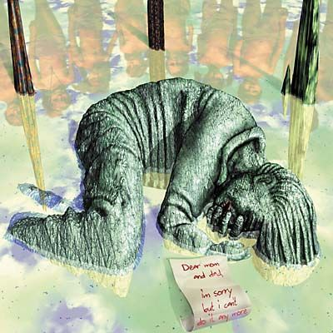

Slide 5
Суицидальное поведение
Демонстративный
Истинный
Аффективный

Slide 6
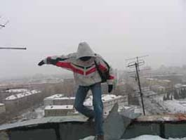

Slide 7
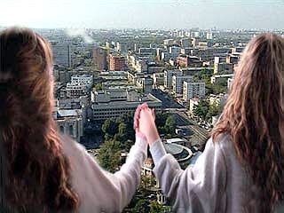

Slide 8
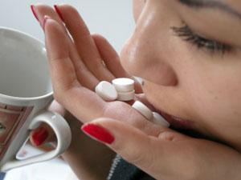

Slide 10
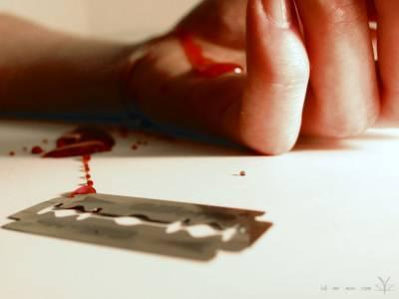

Slide 11
Причины суицида
Школьные проблемы
Стресс
Неблагополучные семьи
Сайты глобальной сети Интернет

Slide 18
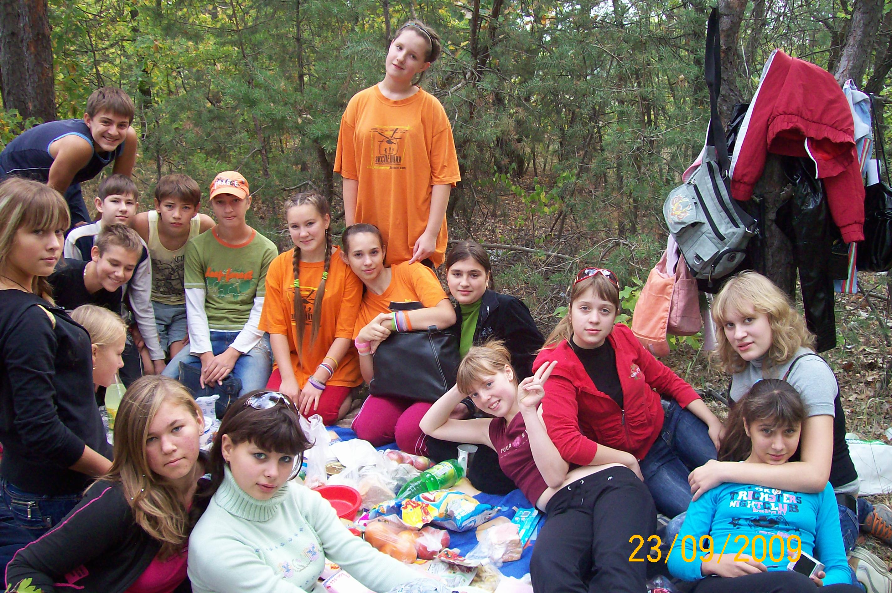

Slide 19
